Slide 1

- MODULO 7/8 -
Repository, team working
e Design Pattern
Gianluca Contaldi 26/08/2016
Footer Text
24/08/16
<numero>
Notes:
<numero>

Slide 2


GIT in pochi passi
Git è un sistema di controllo di versione distribuito, che sta diventando rapidamente uno dei più diffusi in circolazione, anche grazie all’adozione sempre maggiore di piattaforme quali GitHub e Bitbucket.
La peculiarità di un sistema di controllo distribuito è che ciascun client fa anche da server per se stesso e possiede una copia locale del repository, mentre uno centralizzato predispone la presenza di un singolo server che gestisce tutte le versioni dei file.
Altro aspetto molto interessante di Git rispetto ai repository centralizzati, è la possibilità di lavorare anche in assenza di connettività con il server centrale. L’utente può lavorare sulla propria copia locale del repository e rendere pubbliche le modifiche in un secondo momento.^{[1]}
2
Notes:
<numero>

Slide 3

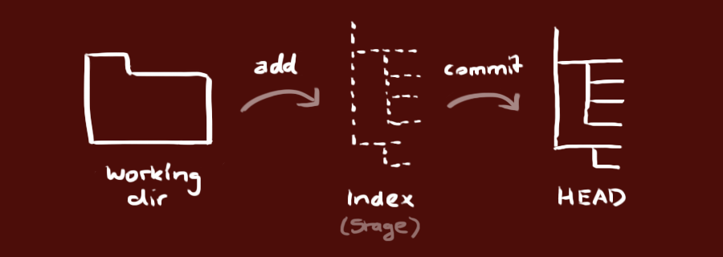
Struttura di un progetto GIT
Un progetto GIT è strutturato in tre parti:
Working dir o directory di lavoro che contiene i file appartenenti alla versione corrente del progetto sulla quale l’utente sta lavorando;
Index o Stage che contiene i file in transito, cioè quelli candidati ad essere committati;
Head che contiene gli ultimi file committati.
3
Notes:
<numero>

Slide 4

Git: schema di funzionamento
4
Notes:
<numero>

Slide 5
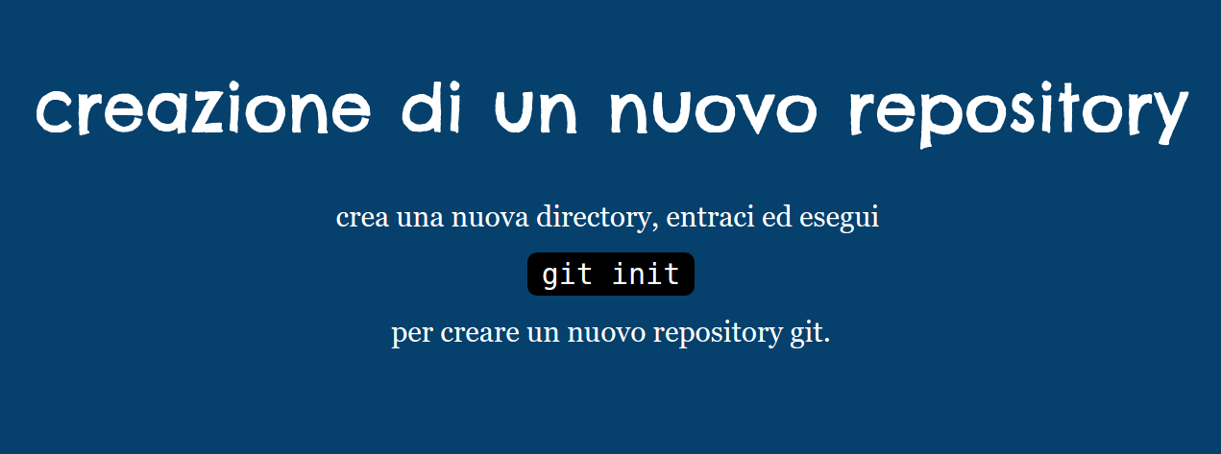
Git: primi passi
5
Notes:
<numero>

Slide 6
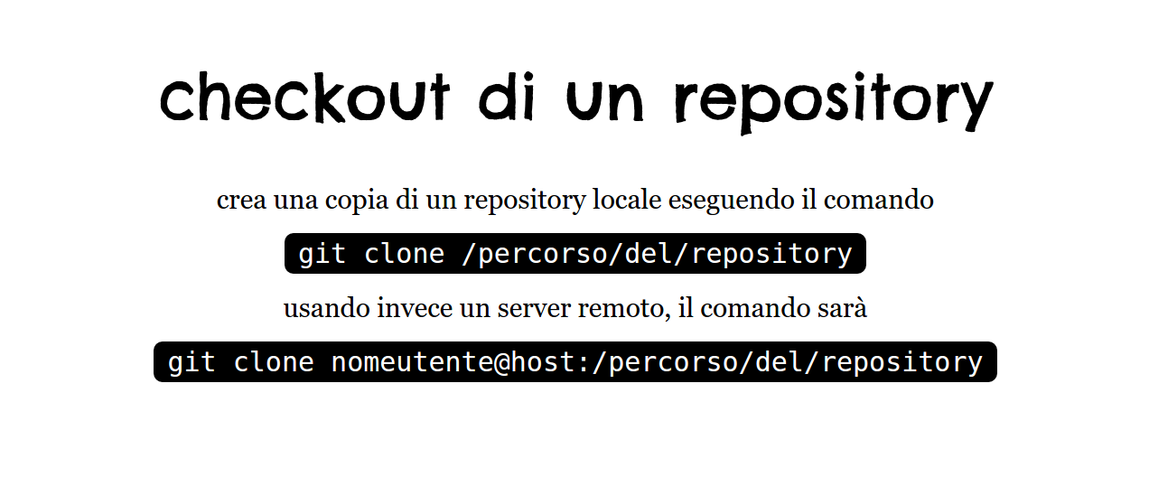
Git: primi passi
6
Notes:
<numero>

Slide 7
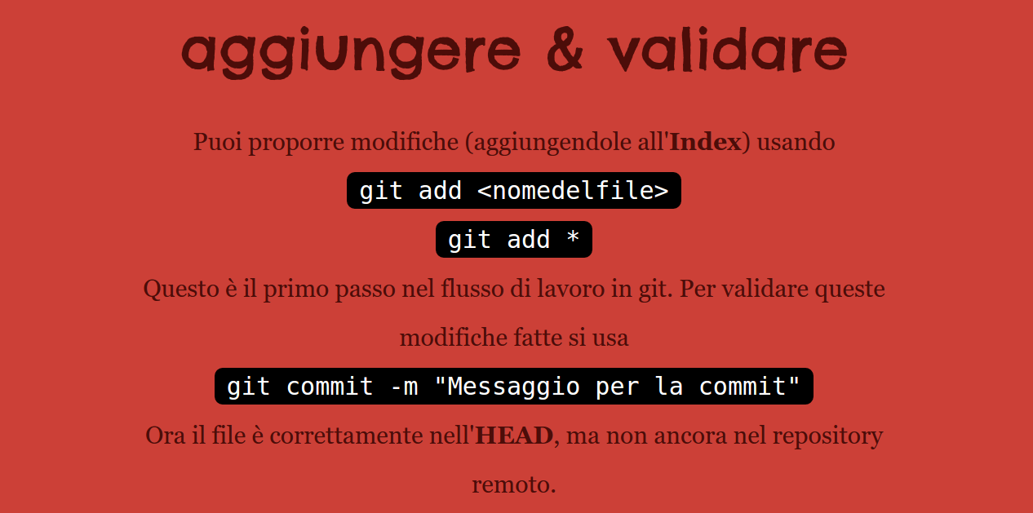
Git: primi passi
7
Notes:
<numero>

Slide 8
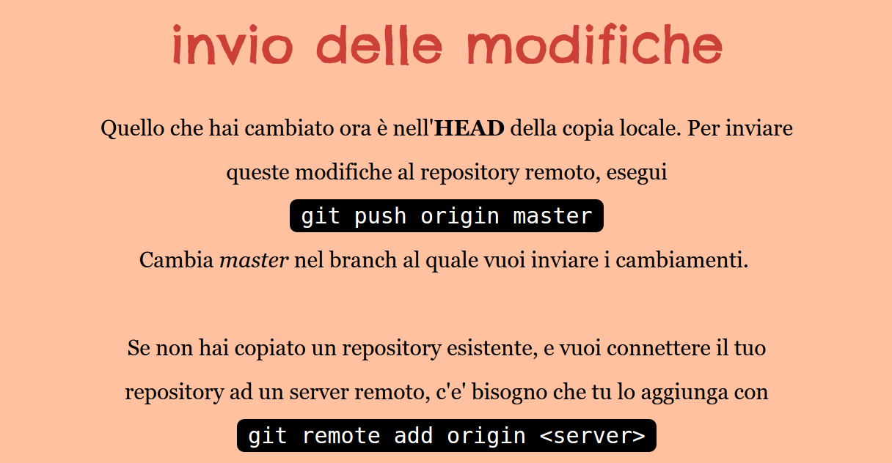
Git: primi passi
8
Notes:
<numero>

Slide 9
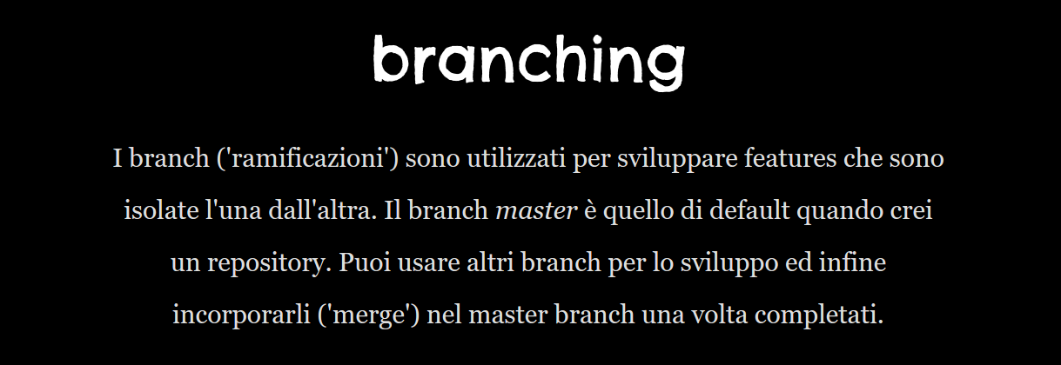

Git: primi passi
6
Notes:
<numero>

Slide 10
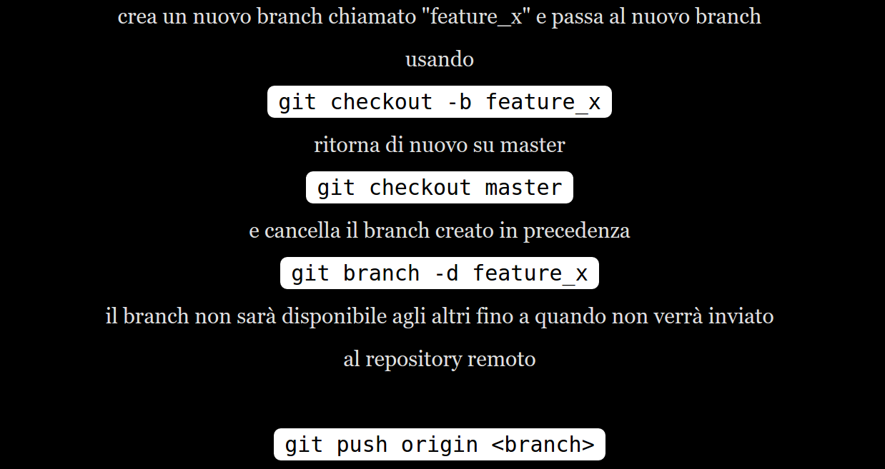
Git: primi passi
6
Notes:
<numero>

Slide 11
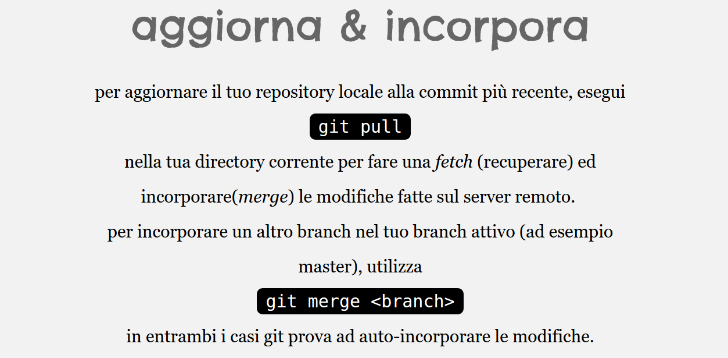
Git: primi passi
11
Notes:
<numero>

Slide 12
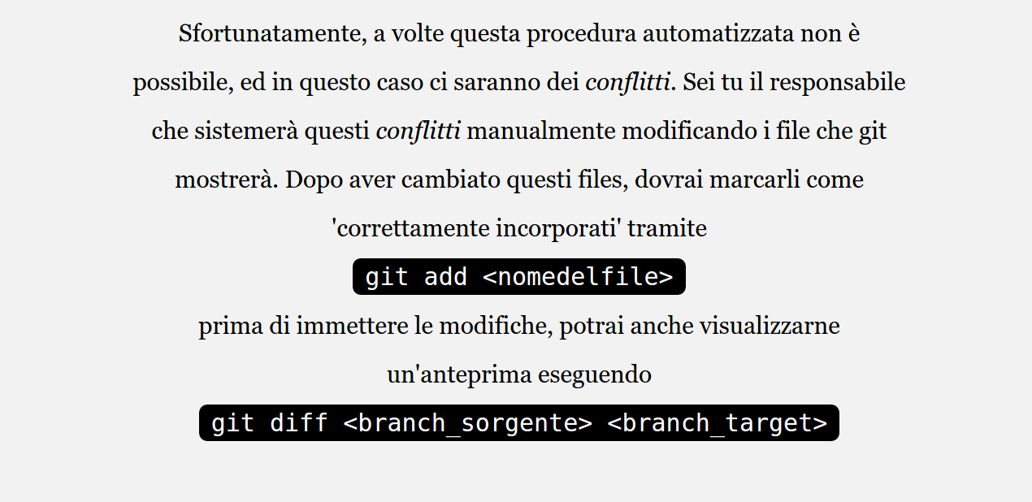
Git: primi passi
12
Notes:
<numero>

Slide 13

Maven, organizzazione dei progetti Java
Maven è un progetto open source, sviluppato dalla Apache, che permette di organizzare in modo molto efficiente un progetto java.
I vantaggi principali di Maven sono i seguenti:
standardizzazione della struttura di un progetto;
test ed esportazione automatizzate;
gestione e download automatico delle librerie necessarie al progetto.^{[2]}
13
Notes:
<numero>

Slide 14
Maven: installazione
Possiamo scaricare Apache Maven direttamente dal sito ufficiale:
http://maven.apache.org/download.cgi
Per poter installarlo è sufficiente scompattare lo zip, ad esempio nella cartella C:\Maven, e aggiungere la variabile di ambiente MAVEN_HOME (MAVEN_HOME=C:\Maven).
Per verificare che l’installazione di Maven sia andata a buon fine, è sufficiente lanciare il comando “mvn -v” da riga di comando.
14
Notes:
<numero>

Slide 15
Maven: il pom.xml
Il file pom.xml (Project Object Model), che troviamo nella directory principale di un progetto Maven, è il file di configurazione principale. Qui andremo a dichiarare la versione di Maven che utilizzeremo, il nome del package, il nome del progetto, il packaging usato, il compiler e sopratutto le dipendenze delle librerie che useremo nel progetto e che provvederà a scaricare in automatico.
Maven mette a disposizione un repository da dove prelevare le dipendenze necessarie. Lo possiamo raggiungere da qui: https://mvnrepository.com/
Vediamo un esempio di un file pom.xml:
15
Notes:
<numero>

Slide 16
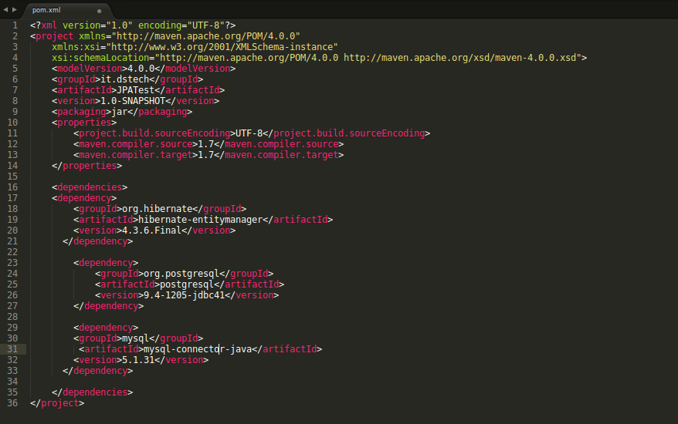
pom.xml: un esempio
16
Notes:
<numero>

Slide 17
Design pattern
Un design pattern, è un concetto che può essere definito "una soluzione progettuale generale ad un problema ricorrente". Si tratta di una descrizione o modello logico da applicare per la risoluzione di un problema che può presentarsi in diverse situazioni durante le fasi di progettazione e sviluppo del software.
I design pattern orientati agli oggetti tipicamente mostrano relazioni ed interazioni tra classi o oggetti, senza specificare le classi applicative finali coinvolte. Ad un livello più alto sono invece i pattern architetturali che hanno un ambito ben più ampio, descrivendo un pattern complessivo adottato dall'intero sistema, la cui implementazione logica dà vita a un framework. ^{[3]}
17
Notes:
<numero>

Slide 18
Storia dei design pattern
E' grazie a un celebre saggio di Christopher Alexande che nacque il concetto di design pattern e ispirò la nascita di un settore dell'ingegneria del software dedicato all'applicazione di tale concetto alle architetture software, soprattutto object-oriented.
La maggior parte dei linguaggi di programmazione moderni, e di tecnologie correlate, sono stati progettati (o modificati) tenendo conto anche dell'obiettivo di essere coerenti con questo approccio emergente allo sviluppo del software.
La nascita del "movimento" dei pattern in informatica si deve al celebre libro Design Patterns: Elementi per il riuso di software ad oggetti di Erich Gamma, Richard Helm, Ralph Johnson e John Vlissides (1995). Grazie al successo di quest'opera, i suoi quattro autori divennero nomi talmente citati che la comunità scientifica iniziò a identificarli collettivamente con un nomignolo: la "banda dei quattro" (Gang of four o Gof).^{[3]}
18
Notes:
<numero>

Slide 19
Classificazione dei Design Pattern
I design pattern possono essere classificati con diversi criteri, i più comuni dei quali sono quelli che evidenziano il tipo di problema che si cerca di risolvere.
Nel loro libro la "Gang of Four" identificò 23 tipi di design pattern, suddivisi in tre categorie: strutturali, creazionali e comportamentali.
I più importanti: l'Abstract factory, il Factory method, il Singleton (creazionali), Chain of Responsibility (comportamentale).
Esistono anche altri tipi di pattern, detti architetturali. I più famosi: Model-View-Controller (MVC), Repository, Data Access Object (DAO).
19
Notes:
<numero>

Slide 20
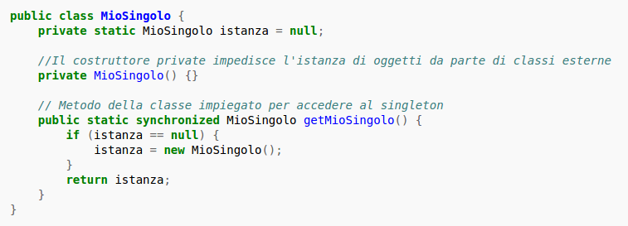
Il Singleton
Il singleton è un design pattern creazionale che ha lo scopo di garantire che di una determinata classe venga creata una e una sola istanza, e di fornire un punto di accesso globale a tale istanza.^{[3]}
20
Notes:
<numero>

Slide 21
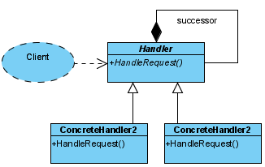
Il Chain-Of-Responsibility
Il pattern permette di separare gli oggetti che invocano richieste, dagli oggetti che le gestiscono, dando ad ognuno la possibilità di gestire queste richieste. Viene utilizzato il termine catena perché di fatto la richiesta viene inviata e "segue la catena" di oggetti, passando da uno all'altro, finché non trova quello che la gestisce.
Le componenti principali sono 2:
Handler, che rappresenta l'interfaccia che offre il metodo
HandleRequest che sarà il metodo utilizzato dalle
componenti per inoltrare richieste all'oggetto contenuto;
ConcreteHandler, che rappresenta l'effettiva implementazione
della gestione degli eventi per un oggetto.^{[3]}
21
Notes:
<numero>

Slide 22
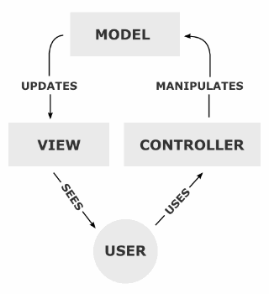
Model-View-Controller, MVC
L'MVC, è un pattern architetturale nell'ambito della programmazione orientata agli oggetti, in grado di separare la logica di presentazione dei dati dalla logica di business.
Il pattern è basato sulla separazione dei compiti fra i componenti software che interpretano tre ruoli principali:
il model fornisce i metodi per accedere ai dati utili
all'applicazione;
il view visualizza i dati contenuti nel model e si occupa
dell'interazione con utenti e agenti;
il controller riceve i comandi dell'utente (in genere
attraverso il view) e li attua modificando lo stato
degli altri due componenti.^{[3]}
22
Notes:
<numero>

Slide 23
Data Access Object, DAO
Nell'ambito della programmazione Web, il DAO (Data Access Object) è un pattern architetturale per la gestione della persistenza: si tratta di una classe con relativi metodi che rappresenta un'entità tabellare di un RDBMS, usata principalmente in applicazioni web sia di tipo Java EE sia di tipo EJB, per stratificare e isolare l'accesso ad una tabella tramite query (poste all'interno dei metodi della classe) ovvero al data layer da parte della business logic creando un maggiore livello di astrazione ed una più facile manutenibilità. I metodi del DAO con le rispettive query dentro verranno così richiamati dalle classi della business logic.
Il vantaggio relativo all'uso del DAO è dunque il mantenimento di una rigida separazione tra le componenti di un'applicazione, le quali potrebbero essere il "Modello" e il "Controllo" in un'applicazione basata sul paradigma MVC.^{[3]}
23
Notes:
<numero>

Slide 24
Bibliografia
1. GIT in pochi passi, html.it
img. → Git - la guida tascabile, by Roger Dudler
2. Maven, organizzazione dei progetti Java, html.it
3. Design pattern, wikipedia.org
24
Notes:
<numero>

